Slide 1
INE 5645 – Programação Paralela e Distribuída
Prof. João Bosco M. Sobral
INE - UFSC
bosco.sobral@ufsc.br
Março de 2018

Slide 2
Recursos
Softwares
NetBeans ou Eclipse (Java), Java JDK, Linguagem C, Ubuntu OpenMP (Linguagem C), Intel SDK OpenCL (Linguagem C), Ubuntu MPI (Linguagem C), Hadoop (Java) / AKKA (Java).
Página da disciplina
http://www.inf.ufsc.br/~bosco/ensino/ine5645
Moodle (para divulgação, postagem de tarefas, avaliação)

Slide 3
UNIDADE 1-1
INTRODUÇÃO À PROGRAMAÇÃO
CONCORRENTE

Slide 4
Tópicos
História
Programação Concorrente
Programação Paralela e Distribuída
Suporte Computacional
Plataformas de Execução

Slide 5
Histórico
O campo da programação paralela e distribuída surgiu do campo da programação concorrente.
O campo da Programação Concorrente iniciou uma explosiva expansão a partir de 1968.

Slide 6
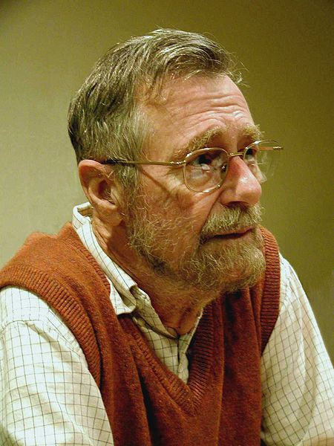
Histórico
1968 E. W. Dijkstra: Cooperando
Processos Seqüenciais.
1971 E. W. Dijkstra: Ordem hierárquica de
processos seqüenciais.
1973 C. L. Liu e J. W. Layland : Algoritmos de escalonamento para multiprogramação em ambiente de tempo real.
E.W. Dijkstra

Slide 7
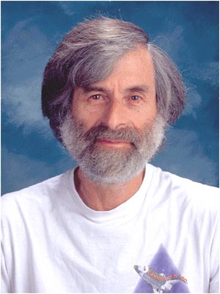
Histórico
1974 C. A. R. Hoare: Monitores - conceito para estruturar sistemas operacionais.
1974 Lamport: Uma nova solução para
o problema da programação concorrente
de Dijkstra.
Leslie Lamport

Slide 8
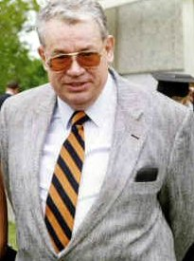
Histórico
1976 J. H. Howard: Provando monitores.
1976 S. Owicki e D. Gries: Verificando propriedades de programas paralelos: uma abordagem axiomática.
1977 P. Brinch Hansen: A arquitetura de
programas concorrentes.
P. Brinch Hansen

Slide 9
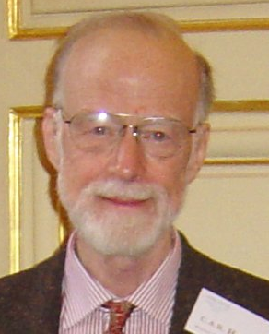
Histórico
1978 C. A. R. Hoare: Comunicação de
Processos Sequenciais.
1978 E. W. Dijkstra, L. Lamport, A. J. Martin, C. S. Sholten e E. F. M. Steffens: Um exercício em cooperação para “garbage collection”.
1980 E. W. Dijkstra e C. S. Sholten: Detecção e terminação.
C. A. R. Hoare

Slide 10
Histórico
1981 G. Ricart e A. Agrawala: Um algoritmo ótimo pra exclusão mútua distribuída.
1981 G. L. Peterson: O problema da exclusão mútua.
1982 J. Misra e K. M. Chandy: Detecção de terminação em Communicating Sequencial Processes.

Slide 11
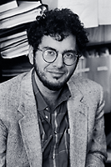
Histórico
1983 G. L. Peterson: Uma nova solução para o prolema de programação concorrente de Lamport usando variáveis compartilhadas.
1983 DoD, USA: Linguagem de Programação Ada.
1985 D. Gelernter: A Linguagem Linda
David Gelernter

Slide 12
O que é Programação Concorrente
“Um programa ‘ordinário’ consiste de declarações de dados e instruções executáveis em uma linguagem de programação.”
M. Ben-Ari, Principles of Concurrent and Distributed Programming

Slide 13
O que é um Programa Concorrente
As instruções são executadas sequencialmente sobre um processador, o qual aloca memória o código e para os dados do programa.
Um programa concorrente é um conjunto de processos/threads, códigos sequenciais ordinários os quais são executados em uma abstração de paralelismo.

Slide 14
O que é Programação Concorrente
Reservamos a palavra Programa Concorrente para o conjunto de processos sequenciais.
Processo - Unidade de Processamento Concorrente:

Slide 15
Pseudo-Paralelismo
Um programa concorrente é executado por se compartilhar o poder de processamento de um único processador entre os processos desse programa.
Um conceito fundamental em sistemas operacionais é o conceito de processo.
Um processo é basicamente um programa em execução.

Slide 16
Abstração para Concorrência
O paralelismo é abstrato porque não requeremos que um processador físico seja usado para executar cada processo.
Pseudo-Paralelismo

Slide 17
Sobreposição de I/O e Computação
No início dos tempos dos primeiros SOs, controlar I/O não podia ser feito concorrentemente (ou de forma paralela) com outra computação sobre um único processador.
O processador poderia interromper uma computação de um processo em intervalos predeterminados para fazer I/O.

Slide 18
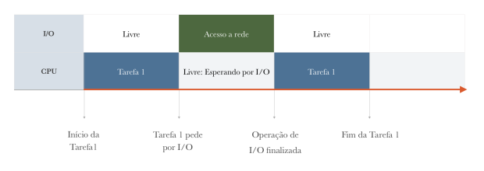
Sobreposição de I/O e Computação

Slide 19
Controladores de I/O
Surgiram os Controladores de I/O.
Computação do processo, em paralelo a I/O.
Programar os controladores de I/O como processos separados, os quais são executados em paralelo com o processo de computação principal.

Slide 20
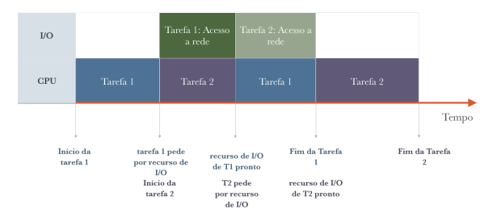
Controladores de I/O

Slide 21
Concorrência baseada em Time-Slicing
Fatia de tempo.
Compartilhar o processador entre diversas computações de processos.
Um programa do SO chamado Scheduler é executado para determinar qual processo deve ser permitido executar no próximo intervalo.
O Scheduler pode levar em consideração as prioridades dos processos.

Slide 22
Multiprogramação
... Em um sistema de multiprogramação a CPU fica se alternando entre a execução de vários processos, com tempo de processador (time slice) em milisegundos.

Slide 23
Sistemas Time-Sharing Interativos
Na UFSC, anos 80, IBM 4341 – Terminais Interativos, máquinas virtuais. Sistema de processamento centralizado.
Surge a primeira forma de distribuição da informação, através dos terminais remotos.
Usam multiprogramação com time-sliced, para dar a um grupo de usuários a ilusão que cada um tem acesso a um computador dedicado.

Slide 24
Processamento Distribuído
Anos 80 - Dois computadores de grande porte (IBM 4341) são interligados (exemplo, o caso da Eletrosul nos anos 80).
Agora, surge uma primeira forma de distribuir o processamento e distribuir a informação através dos terminais remotos.
Anos 80 - Microcomputadores - Uso de computadores desktops, inicialmente isolados: processamento é descentralizado.

Slide 25
Processamento distribuído em redes
Trabalho isolado do desenvolvedor é considerado ineficiente.
Anos 80 - Surgem as redes de computadores para interligar o trabalho dos desenvolvedores e compartilhar recursos computacionais: processamento para ser distribuído em redes.

Slide 26
Atualmente ...
Unidade de processamento concorrente – Thread Linhas de execução dentro de processos.
Atualmente, os processadores são multi-core.
Atualmente, a execução de diversos aplicativos (programas) por um único usuário, em uma máquina de um único processador, ligado em rede: processamento paralelo nas máquinas, processamento distribuído via rede.

Slide 27
Correção de um programa concorrente/paralelo
Por causa das possíveis interações entre os processos/threads que compreendem um programa concorrente é difícil escrever um programa concorrente/paralelo de forma correta.
Para interagirem, processos/threads precisam se sincronizar e se comunicar diretamente ou não.

Slide 28
Dois processos incrementando uma variável
N: Integer := 0;
Process P1 is
begin
N := N + 1;
end P1;
Process P2 is
begin
N := N + 1;
end P2;

Slide 29
Aplicando a abstração
Se o compilador traduzir as declarações de alto nível em instruções INC, qualquer intercalação das sequências de instruções dos dois processos darão o mesmo valor.

Slide 30
Exemplo: Computação com a instrução INC
Processo Instrução Valor de N
Inicialmente 0
P1 INC N 1
P2 INC N 2
Processo Instrução Valor de N
Inicialmente 0
P2 INC N 1
P1 INC N 2

Slide 31
Computação em Registradores
Por outro lado, se todas computações são feitas em registradores, o código compilado pareceria como:

Slide 32
Computação com Registradores
Processo Instrução N Reg (P1) Reg(P2)
Inicialmente 0
P1 LOAD Reg, N 0 0
P2 LOAD Reg, N 0 0 0
P1 ADD Reg, #1 0 1 0
P2 ADD Reg, #1 0 1 1
P1 STORE Reg, N 1 1 1
P2 STORE Reg, N 1 1 1

Slide 33
Resultado da concorrência errada
A figura anterior mostra que algumas intercalações dão resposta errada.
Então, é extremamente importante definir exatamente quais instruções são para ser intercaladas, de forma de o programa concorrente seja correto em sua execução.
Concorrência estuda a abstração que é usada sobre as sequências de instruções atômicas de execução intercalada.
Isto ocorre na computação de transações concorrentes.

Slide 34
Um programa concorrente
Programação concorrente pode expressar a concorrência requerida, provendo instruções de programação para a sincronização e comunicação entre processos.
Usa-se Semáforos, Locks ou Monitor.
Um programador pode ser totalmente confundido pelo comportamento que um programa concorrente/paralelo pode exibir.

Slide 35
O que vamos realmente executar
A unidade de processamento concorrente mais atual, devido a capacidade de processamento dos processadores ter aumentado, será a Thread.
Threads foram criadas com o intuito de reduzir a criação, e otimizar a troca de contexto de processos e para economizar outros recursos do sistema.
Threads estão sempre associadas a um único processo, que por sua vez, pode possuir múltiplas threads.

Slide 36
Threads
Threads compartilham o processador (ou os núcleos de um processador) da mesma maneira que um processo, ou seja: cada thread tem o seu próprio contexto de hardware, mas threads de um mesmo processo compartilham entre si o mesmo contexto de software e memória.

Slide 37
Programação Paralela
“É uma forma de computação em que várias instruções são executadas simultaneamente, operando sob o princípio de que um grande problema, geralmente, pode ser dividido em problemas menores, os quais então, são resolvidos em paralelo”.
Consiste em executar simultaneamente várias partes de um mesmo programa, dividido em partes.
Tornou-se possível, a partir de processadores multicore, e máquinas de arquitetura paralela (vários processadores executando simultaneamente).

Slide 38
Computação Paralela numa Máquina ou em Rede

Slide 39
Exemplos de Programação Paralela
Uma aplicação é executada em uma máquina multiprocessada; CPU + GPU.
Ou em um grupo de máquinas interligadas que se comporta como uma só máquina ( como no caso de um cluster).

Slide 40
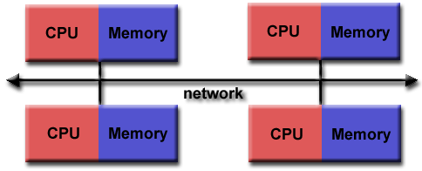
Processamento Distribuído Msg x DSM
Aplicações são executadas em máquinas diferentes interligadas por uma rede:

Slide 41
Sistemas Distribuídos
“Coleção de computadores independentes que se apresenta ao usuário como um sistema único e consistente.”
Andrew Tanenbaum
“Coleção de computadores autônomos interligados através de uma rede de computadores e equipados com software que permita o compartilhamento dos recursos do sistema: hardware, software e dados”
George Coulouris

Slide 42
Computação Paralela
Modelo Cliente-Servidor
RPC (Remote Procedure Call)
Processos
Objetos

Slide 43
Suporte Computacional para Programação Distribuída
Suporte para Computação Distribuída
APIs e Bibliotecas: fornecem rotinas para comunicação entre processos (Sockets).
Middleware para Programação Distribuída: fornece suporte para criar/executar programas distribuídos.

Slide 44
Camadas Internet – Comunicação por Sockets
Aplicação
Aplicação
Transporte TCP UDP
Transporte TCP UDP
Rede IP
Rede IP
Enlace
Enlace
Física
Física

Slide 45
Middleware para Programação Distribuída
Máquina 1
Aplicação
Máquina N
Aplicação
Apliacação
Serviço
Serviço
Aplicação
Middleware para Programação Distribuída - Hadoop
AKKA
Sistema Operacional
Sistema Operacional
Hardware
Hardware

